Slide 1
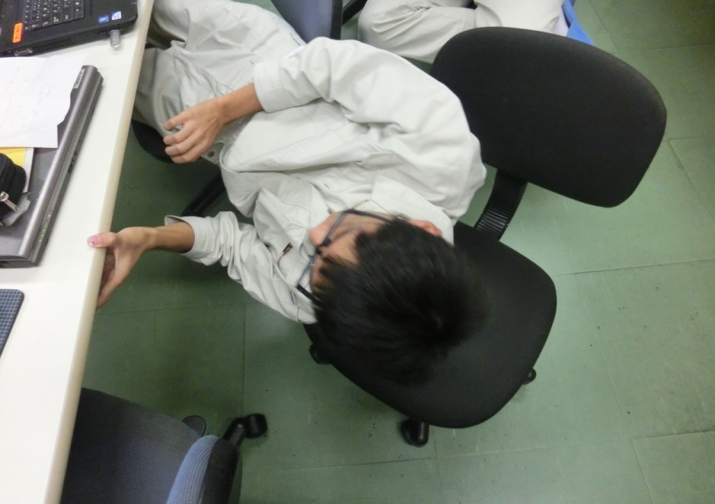
WRO2017-エキスパート部門 愛知県立愛知工業高校
Merkabah
メンバー紹介
前田 恭輝 後藤 建太 長江 佑磨
この大会のために作られたチームで、持ち前の明るさやチームワークを生かし地区大会では優勝を果たす。
メンバーはみんな仲が良く、活動中は和気藹々としていた。しかし、一度スイッチが入るとまるで別人のように真剣に取り組みだし、協力して問題の解決へ向かう。
“愛工”クオリティで目指すは優勝！
MERKABAH(メルカバー)とは？
メルカバーとは、古代の戦車を意味する言葉である。
写真
今大会への取り組み
予選では思うような点数が出せなかった。そこでまずその理由を分析することにした。

Slide 2
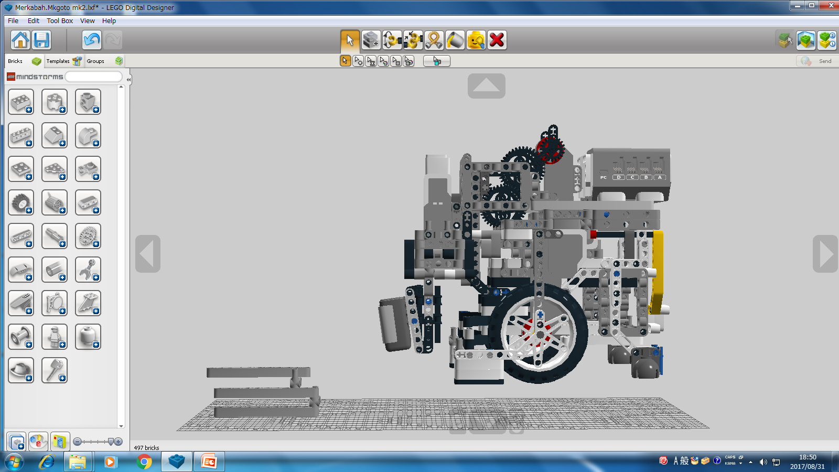
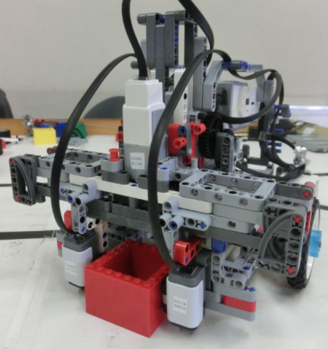
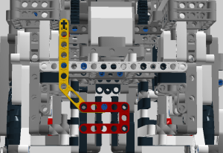
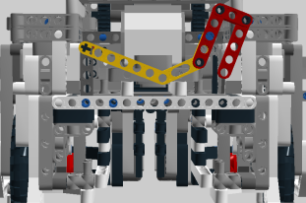
ハードウェア開発
るびー４ね
るびー４ね
予選時の機体
ルビー４ね
尻尾の動き

Slide 3
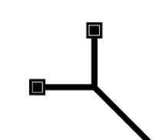
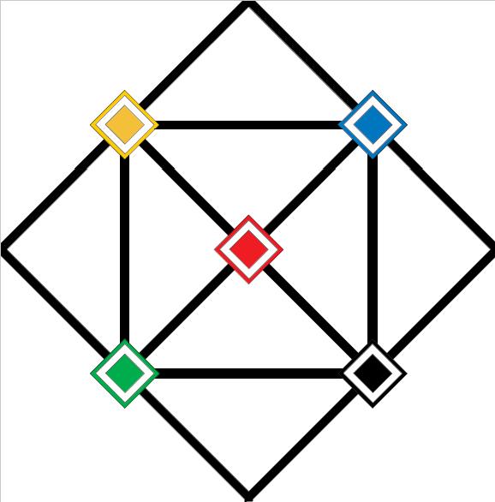
ソフトウェア開発
今大会のミッションは今までに比べると格段と難しいのでBaseとDeciderを格納しに行く前半、 Wallに収納する後半、Turbineを収納する３つの工程に分けてプログラム考えることにした。
前半
BaseとDeciderの位置が不確定なのでまず、右側に置いてあるブロックをつかむ。その時のアーム幅の大小で二つの素子の判別をする。
後半
赤色のWallを使わない色のWallの線上に置いていき中心からの動作が出来るようにした。
青から時計回りに番号を割り当てていき、今いる色から次に行く色への最短角度を割り出すプログラムを組んだ。

